Slide 1
XXII Апрельская международная научная конференция по проблемам развития экономики и общества
Сессия «Измерение человеческого потенциала»
Как и зачем измерять профессиональные навыки?
Обзор практического поля
кейсов измерения профессиональных навыков
Вера Мальцева, Паулина Гасс, Павел Сорокин
Институт образования НИУ ВШЭ
Москва, 2021

Slide 2
Почему важно измерять профессиональные навыки?
Важнейшая часть человеческого капитала (Becker 1964; Mincer, 1974)
Квалификационное ядро профессии (+основа для найма), содержание профессионального и высшего образования
Наименее изученная часть человеческого капитала
Роль в различиях производительности труда? Необъясненная вариация в заработной плате индивидов и благосостоянии стран (после оценки не-предметных навыков (Hanushek et al 2015; Komatsu & Rappleye 2017; etc)
«Загадка»
Профессиональные навыки = предметные
ЦЕНТР МЕЖДИСЦИПЛИНАРНЫХ ИССЛЕДОВАНИЙ ЧЕЛОВЕЧЕСКОГО ПОТЕНЦИАЛА
2

Slide 3
Почему оценивать профнавыки сложно?
1) Тип навыков
нет единой рамки проф. навыков, высокая специфичность
особенно подвержены устареванию и требуют постоянного обновления (McGuinness,Pouliakas, and Redmond 2019)
приобретение и оценка в различных каналах образования
2) Полидисциплинарное поле, гетерогенность дискуссии
сфера образования – оценка образовательных результатов и навыков обучающихся (Dias, Amaral, 2014)
сфера рынка труда и системы квалификаций – соответствие рабочей силы квалификационным требованиям (De Montbrun et al, 2016; ILO, 2018)
сфера бизнеса и управления персоналом – оценка и мониторинг навыков сотрудников (Deloitte, 2019; Mahdi et al, 2017)
ЦЕНТР МЕЖДИСЦИПЛИНАРНЫХ ИССЛЕДОВАНИЙ ЧЕЛОВЕЧЕСКОГО ПОТЕНЦИАЛА
3

Slide 4
Описание исследования
Эксплораторное исследование
Задачи:
a) ревизия поля и современных наработок в области оценки проф.навыков в трех сегментах дискуссии: 1) образование; 2) система квалификаций; 3) управление персоналом
b) картирование существующих подходов и кейсов, поиск зоны роста
Дисклеймер: helicopter view
ЦЕНТР МЕЖДИСЦИПЛИНАРНЫХ ИССЛЕДОВАНИЙ ЧЕЛОВЕЧЕСКОГО ПОТЕНЦИАЛА
4

Slide 5
Профессиональные навыки и человеческий капитал
Человеческий = Общий ЧК + Специфический ЧК капитал
конкретного рабочего места (firm-specific human capital) (Becker 1964)
навыки и знания, актуальные* для различных рабочих мест
актуальные
для определенных рабочих мест
отрасли/проф. сферы (industry-specific human capital) (Neal 1995)
профессии (occupation-specific human capital) (Kambourov and Manovskii 2009)
*создают отдачу
Иной взгляд на специфический ЧК: модель взвешенных навыков (skill-weight model) (Lazear 2009):
все навыки – общие, применимы на другом рабочем месте. Специфичность навыков – уникальное сочетание навыков, задействуемое и требуемое на конкретном рабочем месте
ЦЕНТР МЕЖДИСЦИПЛИНАРНЫХ ИССЛЕДОВАНИЙ ЧЕЛОВЕЧЕСКОГО ПОТЕНЦИАЛА
5

Slide 6
Как оценивать профессиональные навыки?
Конвенциональные подходы
Прямое измерение | Косвенная оценка
Предметное тестирование | Прокси (уровень образования, специальность, стаж)
Экзамен, в т.ч. в реальных производственных условиях | Самооценивание
 | Экспертная оценка работодателей
ЦЕНТР МЕЖДИСЦИПЛИНАРНЫХ ИССЛЕДОВАНИЙ ЧЕЛОВЕЧЕСКОГО ПОТЕНЦИАЛА
6

Slide 7
Как оценивать профессиональные навыки?
Косвенная оценка
Прямое измерение | Косвенная оценка
Предметное тестирование | Прокси (уровень образования, специальность, стаж)
Экзамен, в т.ч. в реальных производственных условиях | Самооценивание
 | Экспертная оценка работодателей
Укоренено в теории ЧК (Becker 1964), зарплатном уравнении Минцера (Mincer, 1974)
Проблемы с прокси
профнавыки быстро устаревают (McGuinness et al 2019)
массовизация третичного образования (Brown and Souto-Otero 2020)
нет детализации по навыкам
ЦЕНТР МЕЖДИСЦИПЛИНАРНЫХ ИССЛЕДОВАНИЙ ЧЕЛОВЕЧЕСКОГО ПОТЕНЦИАЛА
7

Slide 8
Как оценивать профессиональные навыки?
Прямое измерение
Прямое измерение | Косвенная оценка
Предметное тестирование | Прокси (уровень образования, специальность, стаж)
Экзамен, в т.ч. в реальных производственных условиях | Самооценивание
 | Экспертная оценка работодателей
AHELO (предметное тестирование)
студенты вузов; 17 стран, 23 тыс. участников; экономика и инженерное дело
WorldSkills (экзамен в реальных производственных условиях; экспертная оценка)
студенты колледжей и вузов; 63 страны, 1,4 тыс. участников ежегодно; 56 компетенций в области промышленности и инженерии, строительства, ИТ, др.
ЦЕНТР МЕЖДИСЦИПЛИНАРНЫХ ИССЛЕДОВАНИЙ ЧЕЛОВЕЧЕСКОГО ПОТЕНЦИАЛА
8

Slide 9
Матрица подходов к оценке профессиональных навыков
Формат измерения Подход | Традиционный | Традиционный цифровой | Продвинутый цифровой
Прямое измерение
Косвенная оценка
Традиционные цифровые инструменты – перенос в электронный формат без изменения содержания оценивания
Продвинутые цифровые инструменты меняют содержание оценки, создают специальную среду, которую невозможно в полной мере воплотить в аналоговом виде
[развитие идей Ripley et al., 2009; Timmis et al., 2016]
ЦЕНТР МЕЖДИСЦИПЛИНАРНЫХ ИССЛЕДОВАНИЙ ЧЕЛОВЕЧЕСКОГО ПОТЕНЦИАЛА
9

Slide 10
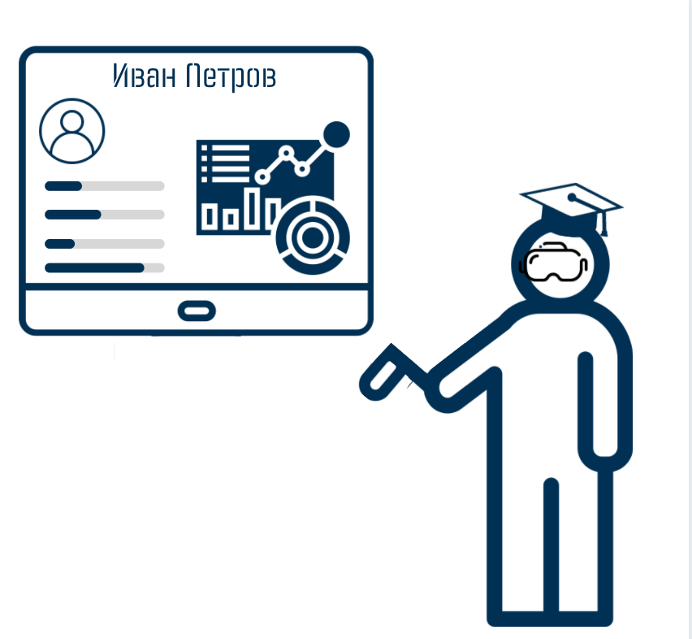
Матрица подходов к оценке профессиональных навыков
Формат измерения Подход | Традиционный | Традиционный цифровой | Продвинутый цифровой
Прямое измерение
Косвенная оценка
ЦЕНТР МЕЖДИСЦИПЛИНАРНЫХ ИССЛЕДОВАНИЙ ЧЕЛОВЕЧЕСКОГО ПОТЕНЦИАЛА
10

Slide 11
Методология исследования поля практик
Объект: коммерческие продуктовые решения, национальные, отраслевые и корпоративные решения, международные сопоставительные исследования
Метод поиска:
поисковые запросы на английском языке, анализ перекрестных ссылок
отбор неповторяющихся уникальных практик (кейсов)
- англоязычное поле, временные границы 2013-2020 гг.
Классификация кейсов по критериям:
1) Подход к измерению: прямой или косвенный
2) Формат измерения: традиционный, традиционный цифровой или продвинутый цифровой
3) Сфера применения: образование, рынок труда и квалификационная система или управление персоналом
Итоговая выборка: 23 практики (кейса)
ЦЕНТР МЕЖДИСЦИПЛИНАРНЫХ ИССЛЕДОВАНИЙ ЧЕЛОВЕЧЕСКОГО ПОТЕНЦИАЛА
11

Slide 12
Индустриальная сертификация: случай прямых измерений
Сертификация в сфере ИТ (Microsoft, Oracle, Cisco, др)
Формат – тестирование/выполнение заданий в ПО
Международные универсальные стандарты, провайдеры оценки – лидеры отрасли, широчайший охват оценки
ЦЕНТР МЕЖДИСЦИПЛИНАРНЫХ ИССЛЕДОВАНИЙ ЧЕЛОВЕЧЕСКОГО ПОТЕНЦИАЛА
12

Slide 13
Массовые цифровые практики фиксации навыков: цифровые профили
Традиционный цифровой | Продвинутый традиционный
Цифровые портфолио = хранилище документов Студенческие портфолио Паспорт компетенций WorldSkills Russia EuroPass | Цифровой профиль = автоматизированное внесение данных, дополнительные опции по навигации обучения/ карьеры Skill Base Skilo FutureFit AI
Практика цифровых портфолио активно развивается в сфере образования, но особенный прогресс -- в сфере НR
ЦЕНТР МЕЖДИСЦИПЛИНАРНЫХ ИССЛЕДОВАНИЙ ЧЕЛОВЕЧЕСКОГО ПОТЕНЦИАЛА
13

Slide 14
Цифровой трекинг: будущее оценки профессиональных навыков?
Цифровой профиль
Автоматизированное внесение данных о пройденном обучении, модули самооценивания, оценки руководителя
Цифровой профиль 3.0
Трекинг фактической активности (использования навыков) сотрудника
На ранних этапах!
Элементы:
Продукты для трекинга рабочего времени
Модули отслеживания прогресса в навыках Windows Dynamics 365 HR
ЦЕНТР МЕЖДИСЦИПЛИНАРНЫХ ИССЛЕДОВАНИЙ ЧЕЛОВЕЧЕСКОГО ПОТЕНЦИАЛА
14

Slide 15
Кейс России
Новые практики оценки профессиональных навыков
Образование |  |  | Демонстрационный экзамен
 |  |  | Сертификация независимых образовательных вендоров
HR-практики |  | Корпоративные университеты | Программные решения для компаний
Рынок труда, система квалификации | Независимая оценка квалификации | Индустриальная сертификация навыков | Базовая (цифровая) модель компетенций
Эксплицитная важность оценки проф. навыков в официальном дискурсе
Выраженное гос. участие и палитра инициатив с разными подходами (НАРК, WorldSkills vs УНТИ)
В корпоративном поле цифровые подходы широко представлены в рекрутинге
*голубая ячейка – государственные инициативы, серая ячейка – частные инициативы
ЦЕНТР МЕЖДИСЦИПЛИНАРНЫХ ИССЛЕДОВАНИЙ ЧЕЛОВЕЧЕСКОГО ПОТЕНЦИАЛА
15

Slide 16
Дискуссия и перспективы
Кризис «старых» метрик профессиональных навыков (Fernández-Arias & Rodríguez-Apolinar, 2016)
Кризис идеи в основе оценки профессиональных навыков: оценка владения навыками без оценки их использования на рабочем месте
(см. модель эффективных навыков (Van Der Velden and Bijlsma, 2019)
3) Перспективы продвинутых цифровых решений и возможный прогресс:
а) катализатор переоценки самой системы оценивания навыков (Timmis et al., 2016)
b) ренессанс косвенной оценки навыков – фиксация/трекинг фактического использования навыков
c) размывание границ между общими и профессиональными навыками (развитие идеи взвешенных навыков Lazear, 2009)
ЦЕНТР МЕЖДИСЦИПЛИНАРНЫХ ИССЛЕДОВАНИЙ ЧЕЛОВЕЧЕСКОГО ПОТЕНЦИАЛА
16

